Slide 1

Informations transmises à l’AG Fédérale :
La commotion cérébrale :
La commotion est un ébranlement du cerveau suite à un choc.
Elle est souvent méconnue, sous-estimée car elle est sournoise et discrète.
Il n'y a pas de lésion évidente décelable par l'imagerie et n'entraîne pas forcément une perte de connaissance.
Ce qu’on sait avec certitude c’est que le cerveau demeure vulnérable pendant une certaine période variable d’ un individu à l’ autre

Slide 2
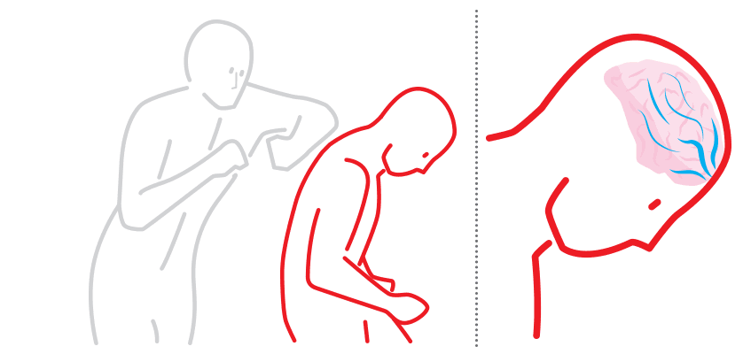
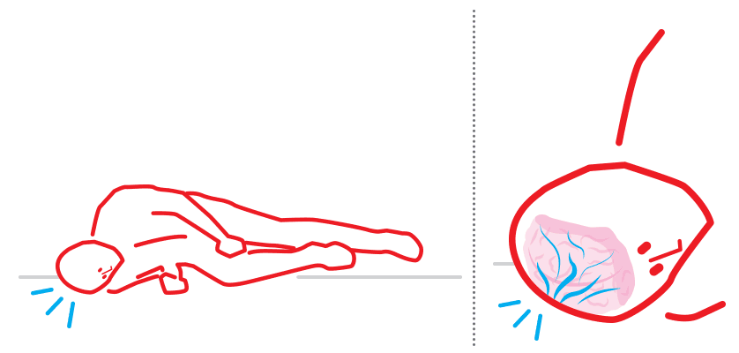
IMPACT DIRECT au niveau de la TÊTE
CHUTE sur la TÊTE

Slide 3



Gestion des suspicions de commotions cérébrales
Objectifs :
Prendre conscience des enjeux de santé publique autour de la gestion des suspicions de commotions cérébrales, notamment chez les joueurs mineurs
Sensibiliser aux risques du « second impact » en matière de commotion cérébrale (complication pouvant être fatale)
Eduquer et informer l’environnement des athlètes sur les signaux d’alerte
Responsabiliser chaque intervenant de la chaine sportive (joueur, entraineur, juge arbitre) et humaine (parent, accompagnateur)
Proposer un dispositif applicable à l’ensemble des niveaux de jeu (nationaux, territoriaux) et quelles que soient les conditions d’arbitrage
Permettre un recueil de données objectives et factuelles, sur une saison, quant au nombre de traumatismes à la tête lors des compétitions de handball
Précisions :
Période d’expérimentation durant la saison sportive 2019-20
Cette mesure concerne tous les niveaux de jeu nationaux et territoriaux

Slide 4
Gestion des suspicions de commotions cérébrales (suite)
Mise en place d’un protocole en cas de traumatisme à la tête pendant match :
Les juges arbitres arrêtent le temps de jeu, signalent la situation avec le carton blanc et font entrer sur l’aire de jeu 2 personnes éligibles et autorisées (par exemple officiel responsable (A), kiné, etc)
Dans cette situation (arrêt du jeu et carton blanc), le juge arbitre s’assure que le signalement soit mentionné sur la FMDE (case à cocher) sous son contrôle (nom du joueur, type de choc)
L’officiel responsable d’équipe décide, au vu des symptômes constatés et du protocole préconisé par la Commission médicale nationale, s’il autorise son joueur à reprendre le jeu ou non pour le reste du match
Si l’officiel responsable n’autorise pas le joueur à reprendre le jeu il doit en informer immédiatement les JA et les OTM, le joueur concerné quittera aussitôt le banc de remplacement
La décision du responsable d’équipe est consignée sur la FDME par l’un des juges arbitres en fin de match (case « commentaire Arbitre »)

Slide 5
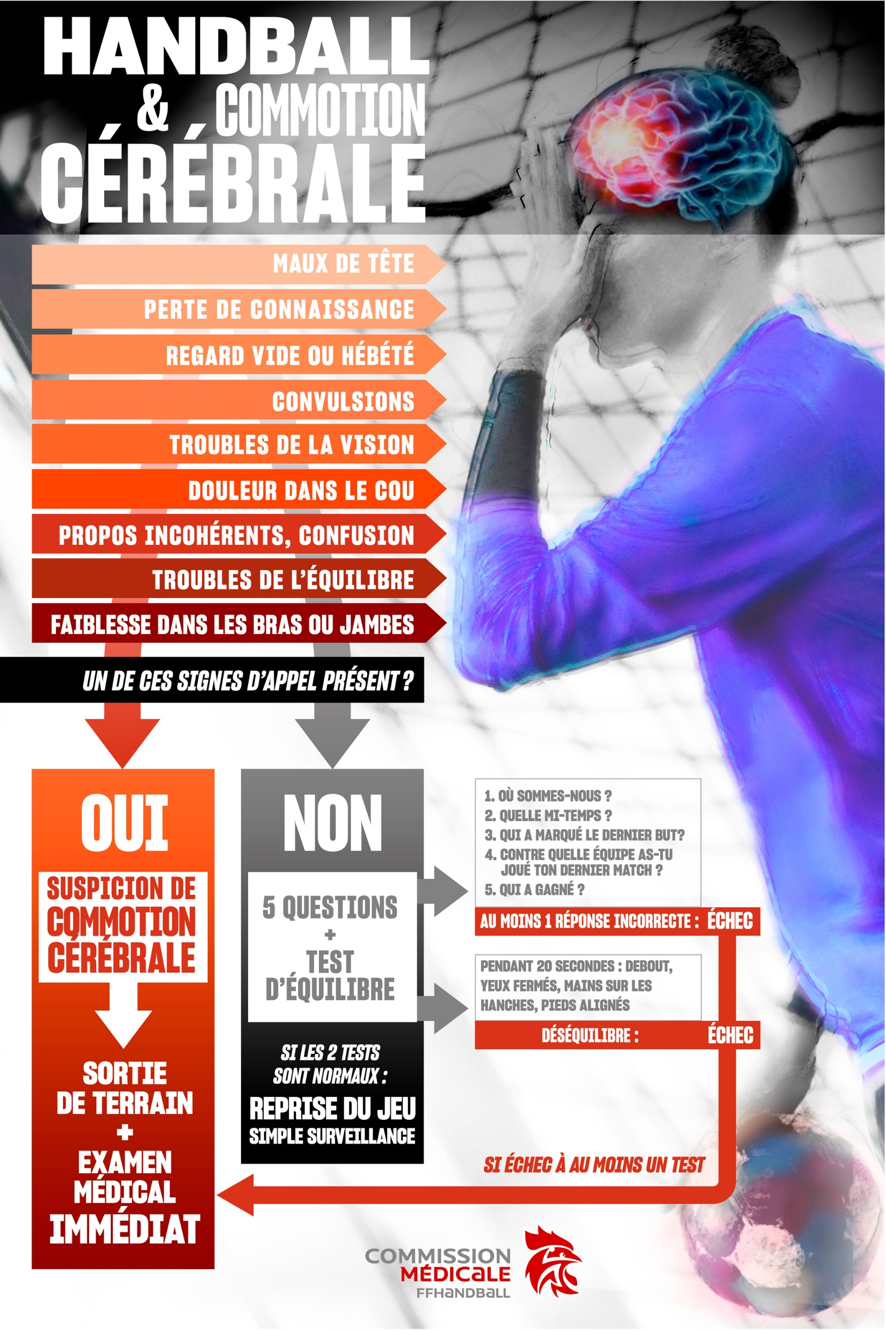

Slide 6
https://youtu.be/hz97lzKFOuY
Gestion des suspicions de commotions cérébrales (suite)
Dans les 24-48h suivant la remontée de la FMDE signalant le carton blanc et la suspicion, un courriel type sera adressé au joueur concerné (et à ses représentants légaux si mineur), avec copie au club et au médecin de ligue, pour l’informer des risques liés à la commotion cérébrale et l’inviter à aller consulter un médecin.
Pas d’interdiction de jouer pour les matchs qui suivent (approche positive durant la phase d’expérimentation), sauf bien sûr en cas de certificat de contre-indication temporaire transmis à la FFHandball par le joueur concerné ou son club : dans cette hypothèse la qualification sera suspendue dans Gesthand par la Commission médicale nationale.

